Slide 1
电机与电气控制技术
项目七：典型电气控制系统的设计
私立华联学院

Slide 2
项目七 三相笼型异步电动机制动控制
1.电气控制系统的原理设计及工艺设计
2. C534JI立车横梁电气控制系统设计

Slide 3
工作任务一 电气控制系统的原理设计及工艺设计
知识链接
生产机械电气控制系统的设计
包括电气控制原理设计和工艺设计两个方面。
电气控制原理设计以满足机械设备的基本要求为目标，综合考虑设备的自动化程度和技术的先进性。
工艺设计的合理性则决定着电气控制设备生产制作的可行性、经济性、造型的美观及使用与维修的方便等技术和经济指标。
机械设备的电气控制设计与机械结构是紧密相关的，电气控制设计建立在机械结构设计的基础上

Slide 4
工作任务一 电气控制系统的原理设计及工艺设计
知识链接
电气控制系统设计的基本内容
是根据电气控制要求设计和编制出设备电气控制系统制造、使用和维护中的所有图纸和资料。
电气图纸主要包括电气原理图、电气安装接线图、电气安装互连图、控制面板图和电气安装位置图等。主要资料包括元器件清单及用途表、设备操作使用说明书、设备原理及结构、维修说明书等。

Slide 5
工作任务一 电气控制系统的原理设计及工艺设计
知识链接
电气控制设计的基本原则
(1)电气控制方式应与设备的通用化和专用化程度相适宜，既要考虑控制系统的先进性，又要与具体国情和企业实力相适应。脱离实际的盲目追求自动化和高技术指标是不可取的。
(2)设备的电力拖动方案和控制方式应符合设计任务书提出的控制要求和技术、经济标准，拖动方案和控制方式应在经济、安全的前提下，最大限度的满足机械设备的加工工艺要求。
(3)合理地选择元器件，在保证电气性能的基础上降低生产制造成本。
(4)操作维修方便，外形结构美观。
(5)妥善处理机械与电气关系，确保使用安全、可靠。

Slide 6
工作任务一 电气控制系统的原理设计及工艺设计
知识链接
电气控制设计的基本内容
(1)拟定电气设计任务书(技术条件)
(2)电力拖动方案的选择
(3)控制方式的选择
(4)设计电气控制原理图以及选择元器件
(5)绘图
(6)编写使用说明书和维修说明书

Slide 7
工作任务一 电气控制系统的原理设计及工艺设计
知识链接
工艺设计主要内容是：
(1)根据设计的原理图及选定的电器元件，设计电气设备的总体配置，绘制电气控制系统的总装配图及总接线图。
(2)按照原理框图或划分的组件，对总原理图进行编号，绘制各组件原理电路图，列出各部分的元件目录表，并根据总图编号统计出各组件的进出线号。
(3)根据组件原理电路及选定的元件目录表，设计组件装配图、接线图，图中应反映各电器元件的安装方式与接线方式。
(4)根据组件装配要求，绘制电器安装板和非标准的电器安装零件图纸，标明技术要求。
(5)设计电气箱。
(6)根据总原理图、总装配图及各组件原理图等资料，进行汇总，分别列出外购件清单，标准件清单以及主要材料消耗定额。
(7)编写使用维护说明书。

Slide 8
工作任务一 电气控制系统的原理设计及工艺设计
知识链接
电气接线图绘制原则
►在接线图中，各电器元件的相对位置应与实际安装位置一致。在各电器元件的位置图上，以细实线画出外形方框图(元件框)，并在其内画出与原理图一致的图形符号，一个元件所有电器部件的电气符号均集中在本元件框的方框内，不得分散画出。
► 在原理图上标注接线标号，简称线号，主回路线号的标注通常采用字母加数字的方法标注，控制回路线号采用数字标注。控制电路线号标注的方法可以在继电－接触器线圈上方或左方的导线标注奇数线号，线圈下方或右方的导线标注偶数线号；也可以由上到下、由左到右地顺序标注线号。

Slide 9
工作任务一 电气控制系统的原理设计及工艺设计
知识链接
电气接线图绘制原则
►给各个器件编号，器件编号用多位数字。通常，器件编号连同电器符号标注在器件方框的斜上方(左上角或右上角)
►接线关系的表示方法有两种。连续线表示法多用于接线关系简单的电路导线二维标注法具有结构简单，易于读图的优点，广泛适用于简单和复杂电气控制系统的接线图设计。
►配电盘底板与控制面板及外设(如电源引线、电动机接线等)间一般用接线端子连接，接线端子也应按照元器件类别进行编号，并在上面注明线号和去向(器件编号)，但导线经过接线端子时，导线编号不变。

Slide 10
工作任务一 电气控制系统的原理设计及工艺设计
知识链接
电气安装互连图的绘制
电气安装互连图用来表示电气设备各单元间的接线关系,表示电气设备外部元件的相对位置及它们之间的电气连接，是实际安装接线的依据，在生产现场中得到广泛应用。
①互连图中导线的连接关系用导线束表示，连接导线应注明导线规范(颜色、数量、长度和截面积等)。
②穿管或成束导线还应注明所有穿线管的种类、内径、长度及考虑备用导线后的导线根数。其他：注明有关接线安装的技术条件。

Slide 11
工作任务一 电气控制系统的原理设计及工艺设计
知识链接
电气接线图绘制的简要步骤
①标线号：根据绘制原则2，在原理图上定义并标注每一根导线的线号。
②画元件框及符号：依照安装位置，在接线图上画出元器件电气符号图形及外框。
③分配元件编号：根据绘制原则3给器件编号，并将器件编号标在接线图中。
④填充连线的去向和线号：根据绘制原则4，在器件连接导线的线侧和线端标注线号和导线去向(器件编号)。

Slide 12
工作任务一 电气控制系统的原理设计及工艺设计
基本任务
任务要求
结合电气控制设备制造的工程实际，以一台小型电动机控制线路设计为例，结合电气接线图和电气互连图的绘制原则，进一步说明导线二维标注法在电气接线图中的应用方法和电气控制系统设计的过程。
电动机起停控制为例。

Slide 13
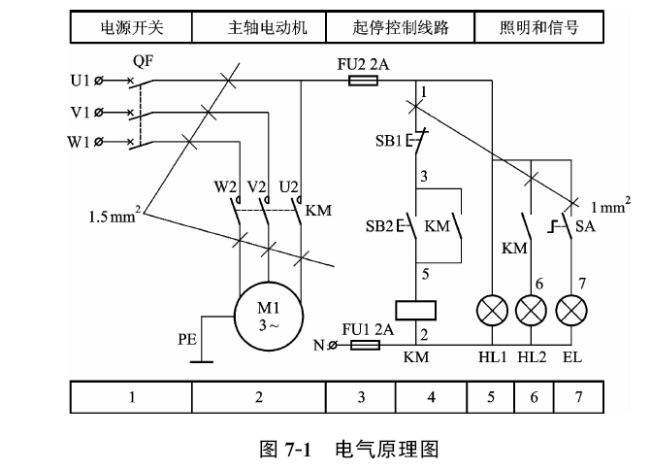
工作任务一 电气控制系统的原理设计及工艺设计
基本任务
为便于施工和设计电气接线图，电气原理图中依据线号标注原则标出了各导线标号，大电流导线标出了载流面积(根据电动机工作电流计算出导线的截面积)。图中接触器线圈符号的下方数字分别说明其动合主触点，动合、动断辅助触点所在的列号，用于分析工作原理时查找该接触器控制的器件。元器件清单见表7-2和表7-3。

Slide 14
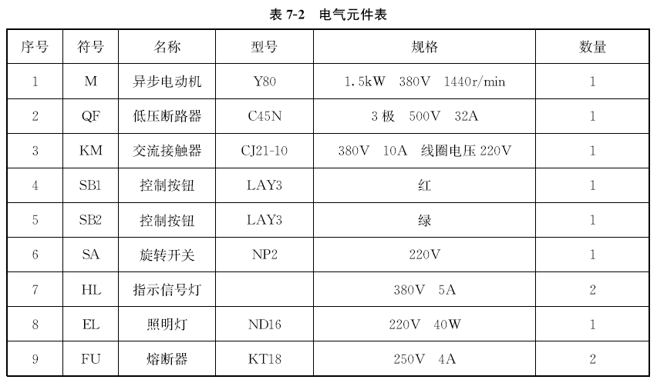
工作任务一 电气控制系统的原理设计及工艺设计
基本任务

Slide 15
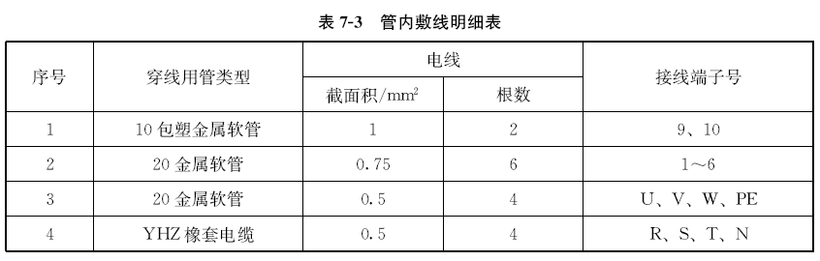
工作任务一 电气控制系统的原理设计及工艺设计
基本任务

Slide 16
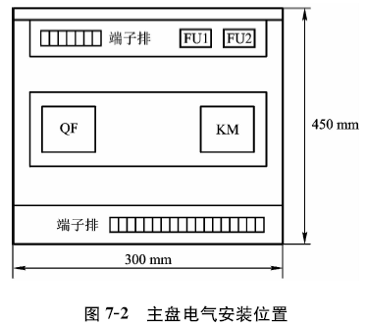
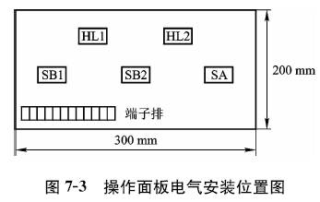
工作任务一 电气控制系统的原理设计及工艺设计
基本任务
电动机起停控制电路的电气安装分为操作(控制)面板和电器安装底板(主配电盘)两部分，操作(控制)面板设计在操作平台或控制柜柜门上，用于安装各种主令电器和状态指示灯等器件，控制面板与主配电盘间的连接导线采用接线端子连接，接线端子安装在靠近主配电盘接线端子的位置。电器安装底板用来安装固定除操作按钮和指示灯以外的其他电器元件。

Slide 17
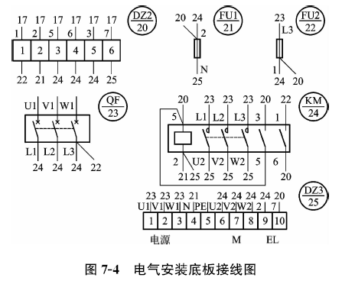
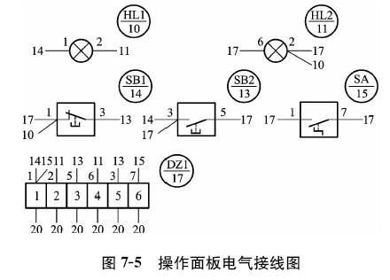
工作任务一 电气控制系统的原理设计及工艺设计
基本任务
根据电气安装位置图绘制电气接线图的具体原则，分别绘制操作面板和电器安装底板的电气接线图。

Slide 18
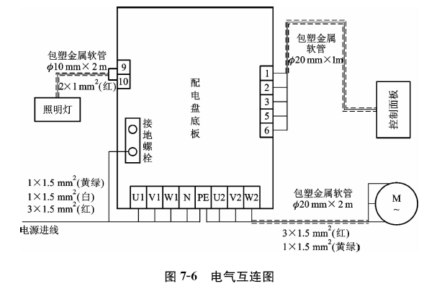
工作任务一 电气控制系统的原理设计及工艺设计
基本任务
如图7-6所示，图中导线的连接关系用导线束表示，并注明了导线规范(颜色、数量、长度和截面积等)和穿线管的种类、内径、长度及考虑备用导线后的导线根数，连接电器安装底板和控制面板的导线，采用蛇形塑料软管或包塑金属软管保护，控制柜与电源、电动机间采用电缆线连接(注:为作图方便，图中接线端子与实际位置不相一致)。

Slide 19
工作任务一 电气控制系统的原理设计及工艺设计
基本任务
设计工作完毕后，要进行样机的电气控制柜安装施工，按照电气接线图和电气安装互连图完成安装及接线，经检查无误且连接可靠，进行通电试验。
首先在空载状态下(不接电动机等负荷)，通过操作相应开关，给出开关信号，试验控制回路各电器元件动作以及指示的正确性。
经过调试，各电器元件均按照原理要求动作准确无误后，方可进行负载试验。
第二步的负载试验通过后，编写相应的报告、原理、使用操作说明文件。

Slide 20
工作任务二 C534JI立式车床横梁升降电气控制系统设计
基本任务
任务要求
设计C534JI立式车床横梁升降电气控制系统。
任务分析
1.电力拖动方式及其控制要求为适应不同高度工件加工时对刀的需要，要求安装有左、右立刀架的横梁能通过丝杠传动快速上升下降的调整运动。当横梁点动到需要的高度后应立即通过夹紧机构将横梁夹紧在立柱上。每次移动前要先放松夹紧装置，在夹紧、放松机构中设置两个行程开关SQ1与SQ2分别检测已放松与已夹紧信号。
2.横梁升降控制采用短时工作的电动控制。

Slide 21
工作任务二 C534JI立式车床横梁升降电气控制系统设计
基本任务
2.1横梁上升控制动作过程：
按上升按钮→横梁放松(夹紧电动机反转)→压下放松位置开关→停止放松→横梁自动上升(升/降电动机正转)→到位放开上升按钮→横梁停止上升→横梁自动夹紧(夹紧电动机正转)→已放松位置开关松开，达到一定夹紧紧度已夹紧位置开关压下→上升过程结束。
2.2横梁下降控制动作过程：
按下降按钮→横梁放松→压下已放松位置开关→停止放松，横梁自动下降→到位放开下降按钮→横梁停止下降并自动短时回升(升/降电动机短时正转)→横梁自动夹紧→已放松位置开关松开，并夹紧至一定紧度已夹紧位置开关压下→下降过程结束。
下降与上升控制的区别在于到位后多了一个自动的短时回升动作，其目的在于消除移动螺母上端面与丝杠的间隙，以防止加工过程中因横梁倾斜造成的误差，而上升过程中移动螺母上端面与丝杠间不存在间隙
横梁升降动作应设置上、下极限位置保护。

Slide 22
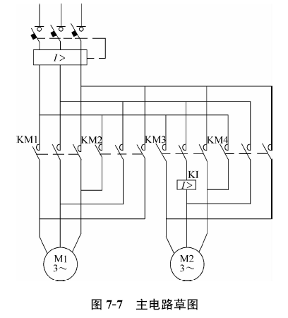
工作任务二 C534JI立式车床横梁升降电气控制系统设计
基本任务
设计过程
1.根据拖动要求设计主电路
考虑到横梁夹紧时有一定的紧度要求，故在M2正转即KM3动作时，其中一相串过电流继电器KI检测电流信号，当M2处于堵转状态，电流增长至动作值时，过电流继电器KI动作，使夹紧动作结束，以保证每次夹紧紧度相同。

Slide 23
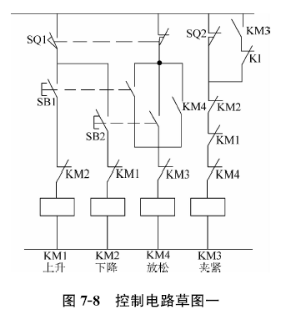
工作任务二 C534JI立式车床横梁升降电气控制系统设计
基本任务
设计过程
2.设计控制电路草图

Slide 24
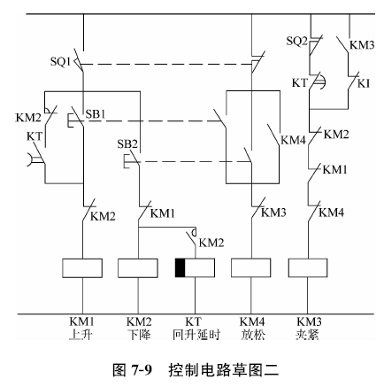
工作任务二 C534JI立式车床横梁升降电气控制系统设计
基本任务
设计过程
3.完善控制电路草图

Slide 25
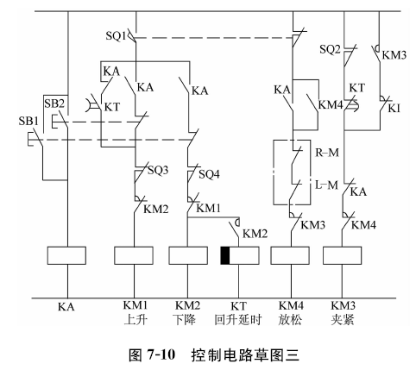
工作任务二 C534JI立式车床横梁升降电气控制系统设计
基本任务
设计过程
4.检查改进电路草图

Slide 26
工作任务二 C534JI立式车床横梁升降电气控制系统设计
基本任务
设计过程
5.总体校核
控制线路设计完毕，最后需进行总体校核，检查是否存在不合理、遗漏或进一步简化的可能。

